Slide 1
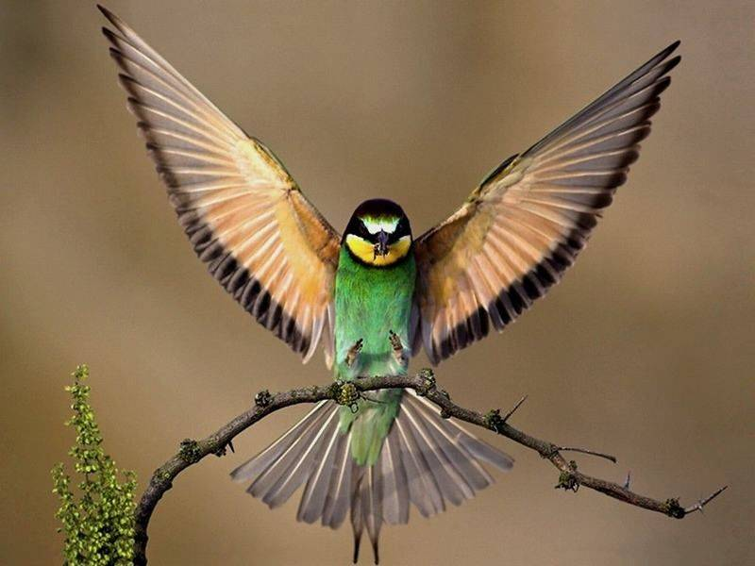
O PONTO NEGRO

Slide 2
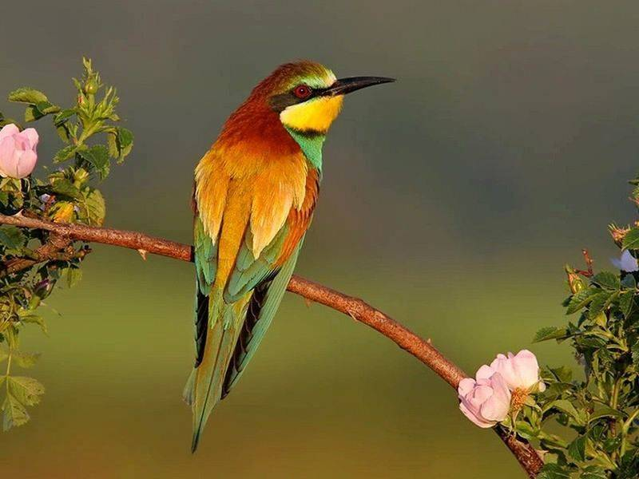
Certo dia, um professor chegou à sala de aula e disse aos alunos para
se prepararem para uma prova - relâmpago.
Todos acertaram suas filas, aguardando assustados o teste que viria.

Slide 3
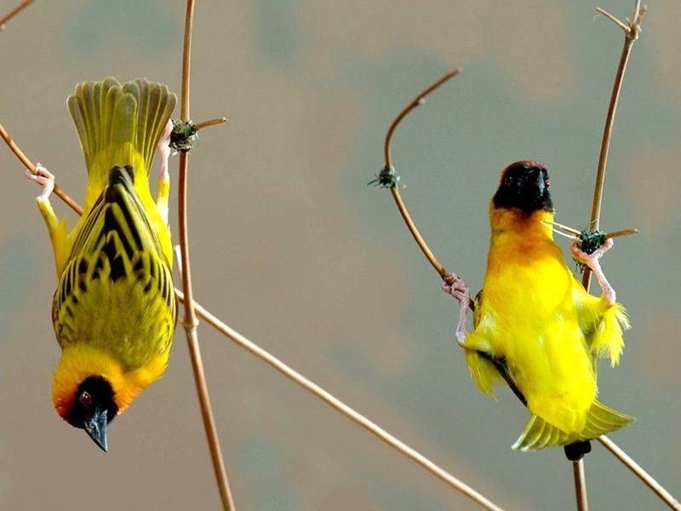
O professor foi entregando, então, a folha da prova com a parte do
texto virada para baixo, como era de costume.
Depois que todos receberam, pediu que desvirassem a folha.

Slide 4
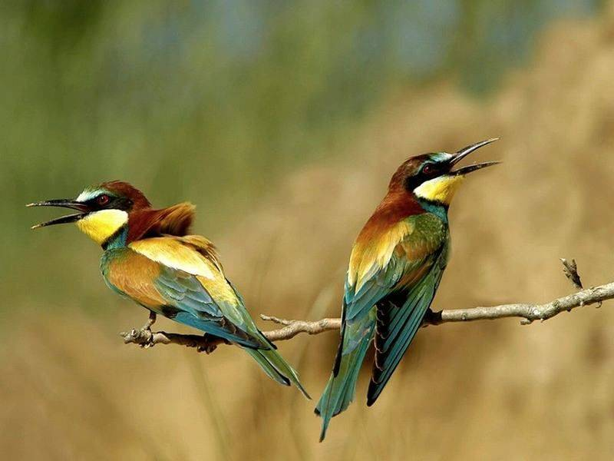
Para surpresa de todos, não havia uma só pergunta ou texto, apenas um
ponto negro, no meio da folha.
O professor, analisando a expressão de surpresa que todos faziam,
disse o seguinte:

Slide 5
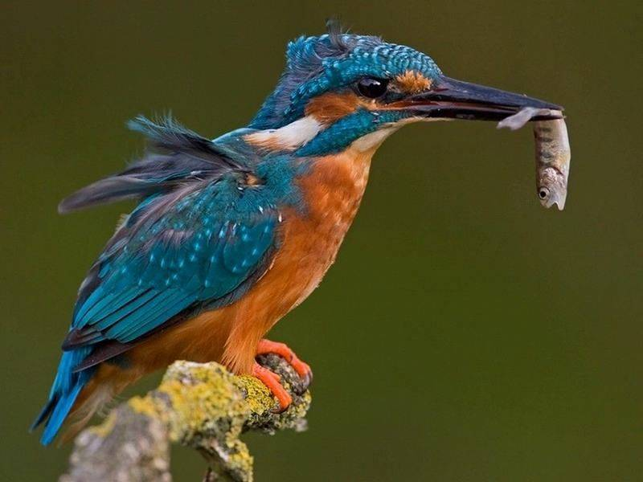
- Agora, vocês vão escrever um texto sobre o que estão vendo.
Todos os alunos, confusos, começaram, então, a difícil e inexplicável tarefa.

Slide 6
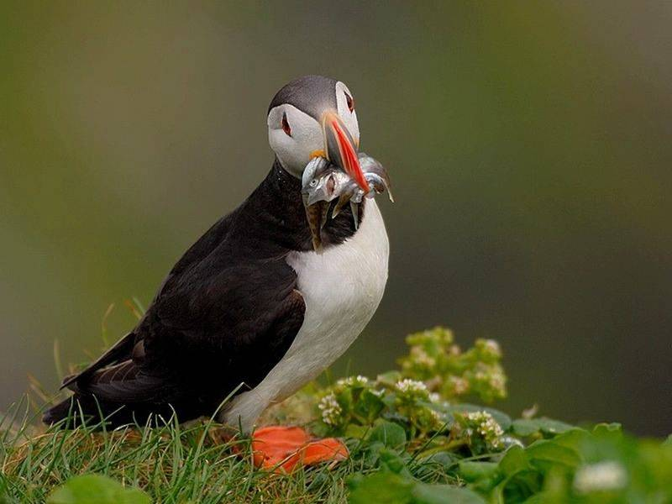
Terminado o tempo, o mestre recolheu as folhas, colocou-se na frente
da turma e começou a ler as redações em voz alta.
Todas, sem exceção, definiram o ponto negro, tentando dar explicações
por sua presença no centro da folha.

Slide 7
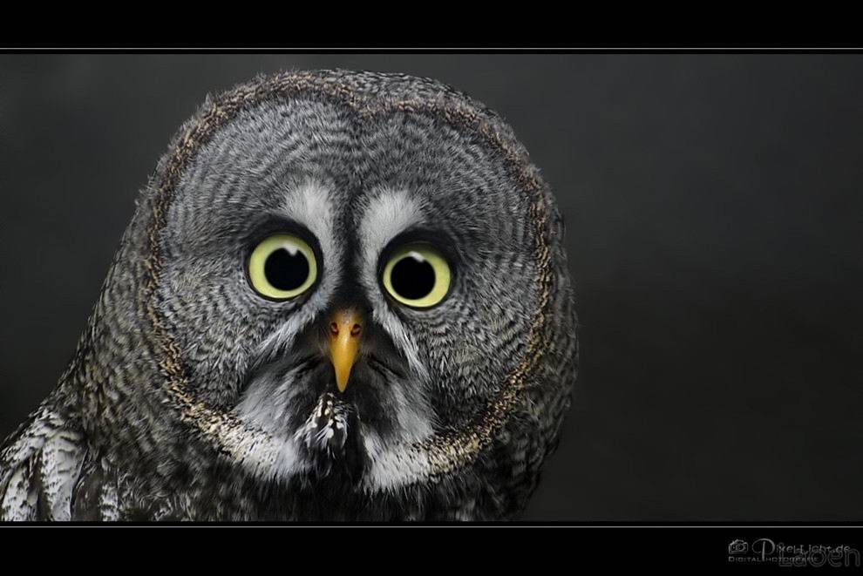
Terminada a leitura, a sala em silêncio, o professor então começou a explicar:

Slide 8
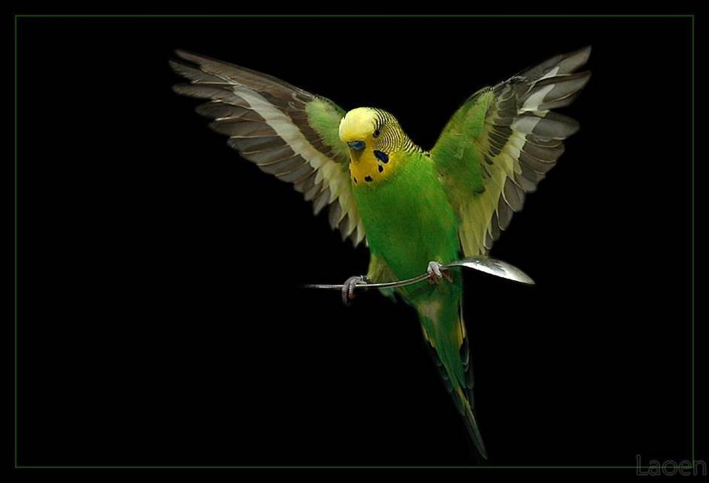
- Esse teste não será para nota, apenas serve de lição para todos nós.
Ninguém na sala falou sobre a folha em branco.
Todos centralizaram suas atenções no ponto negro.
Assim acontece em nossas vidas.

Slide 9
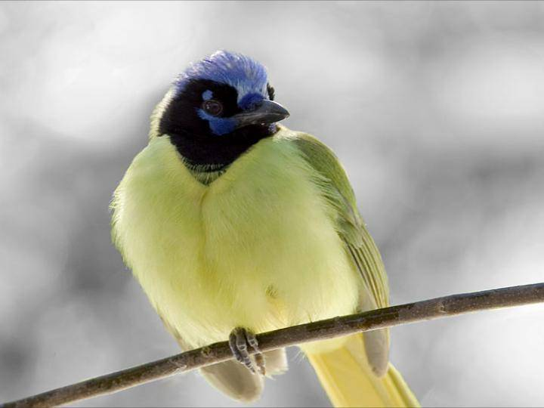
Temos uma folha em branco inteira para observar e aproveitar, mas
sempre nos centralizamos nos pontos negros.
A vida é um presente da natureza dado a cada um de nós, com extremo
carinho e cuidado.
Temos motivos para comemorar sempre!
A natureza que se renova os amigos que se fazem presentes, o emprego
que nos dá o sustento, os milagres que diariamente presenciamos.

Slide 10
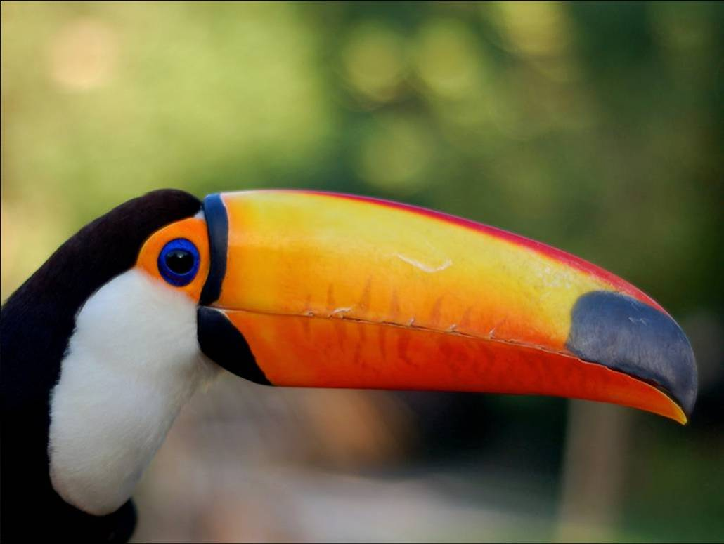
No entanto, insistimos em olhar apenas para o ponto negro!
O problema de saúde que nos preocupa, a falta de dinheiro, o
relacionamento difícil com um familiar, a decepção com um amigo.
Os pontos negros são mínimos em comparação com tudo aquilo que temos
diariamente, mas são eles que povoam nossa mente.

Slide 11
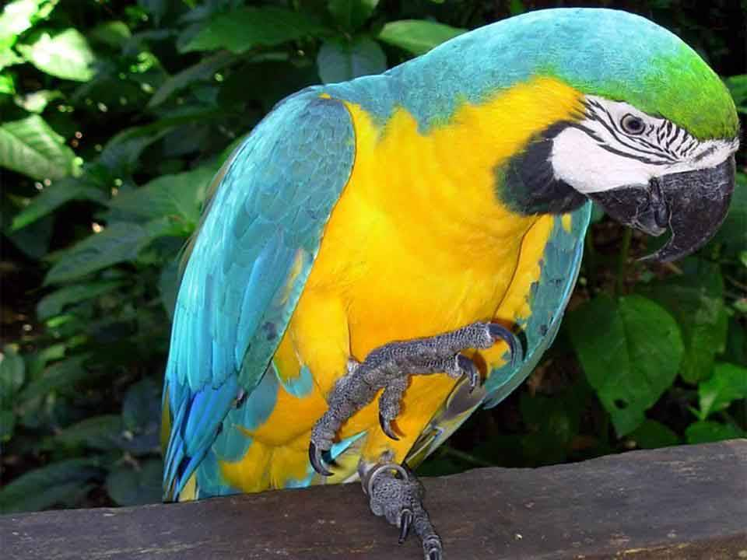
Tire os olhos dos pontos negros de sua vida.
Aproveite cada bênção, cada momento que o Criador te dá.
Tranqüilize-se e seja...
FELIZ

Slide 12
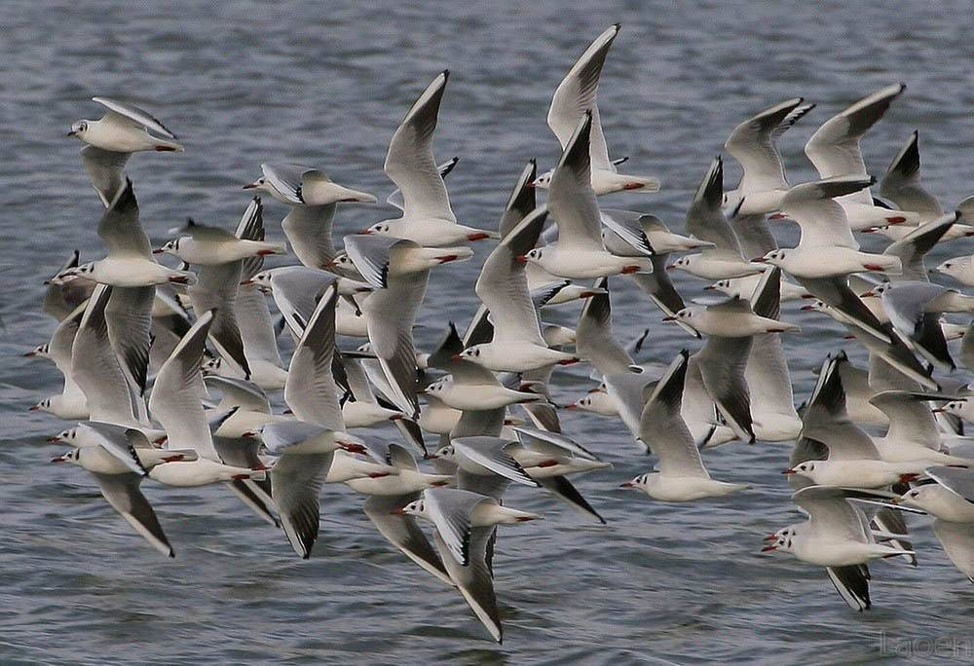
Pense nisso!

